Slide 1
당신의 톤(TONE)을 상승시켜줄
TONE ME UP
Personalized recommendations and applications based on skin tone measurement
2017 CAPSTONE DESIGN TEAM PROJECT
김용연 김태진 구동섭 박영일 조하정

Slide 2
“
당신의
타고난 색을
찾아드립니다!
”

Slide 3
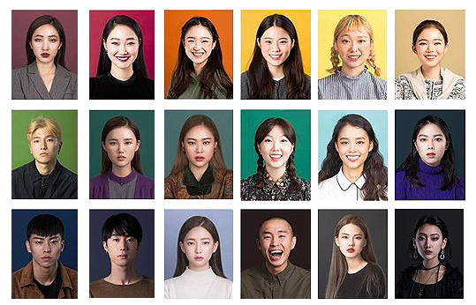
출처 : 시현하다(@sihyunhada)

Slide 4
퍼스널 컬러
Personal color
자신이 가지고 있는 신체색 과 조화를 이루어
생기가 돌고 활기차 보이도록 하는 개개인의 컬러
메이크업, 헤어, 패션, 인테리어, 디자인 등 다양한 분야로 활용도가 증대
퍼스널 컬러
활용가능성
이미지 메이킹에 효과적, 취업 및 대인관계 등에 도움
고비용, 100% 예약제와 같은 낮은 접근성은 타겟층에 맞지 않음
퍼스널 컬러
기존 문제점 보완
컬러리스트 개인의 안목에 의한 주관적인 판단 (객관적 수단의 부재) 한계

Slide 5
TONE ME UP
: 언제 어디서나 쉽게 퍼스널 컬러를 진단하자!
퍼스널 컬러
Personal Color
+
Web 기반
객관적 컬러 진단
Web을 기반으로 하여 언제 어디서나 사용자가 원하는 때에 서비스를 이용할 수 있다
주관적 판단에서 올 수 있는 오류(잘못된 퍼스널 컬러 진단 등)를 객관적인 통계와 수치로 해결한다
퍼스널컬러 진단 결과에 따라서 화장품과 날씨를 기반으로 한 패션을 추천한다

Slide 6
“
TONE ME UP은
이렇게!
만들어졌습니다
”

Slide 7




TONE ME UP 서비스 구조
#Web기반 #준비물_사진1장 #언제_어디서나_간편하게_진단받기
사진 업로드
얼굴 인식
및 컬러 도출
분석식
비교
분석 결과

Slide 8
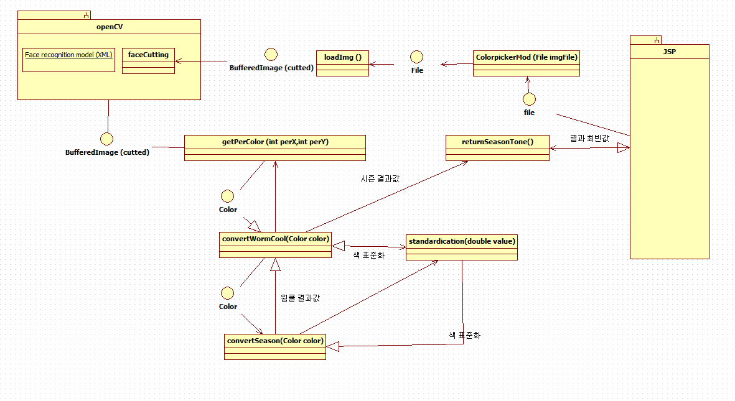
OpenCV와 분석에서 도출된 식을 바탕으로, 사용자의 피부톤에 맞는 퍼스널컬러를 추천해주는 알고리즘을 설계
1
2
3

Slide 9
Part 1 : 파일 업로드
Part 2 : OpenCV를 통해 얼굴 인식
Part 3 : 업로드 이미지를 기반으로 분석
Method 실행 순서
1. getPerColor : 관리자가 설정한 부분의 색을 추출한다. 컬러 객체를 리턴한다.
2. Standardicaation : 색 값을 분석하기 위해 표준화 한다.
3. convertWarmCool : 회귀 분석 식에 의해 1차로 쿨과 웜의 결과값을 리턴한다.
4. convertSeason : 1차 결과값을 기반으로 시즌톤을 결과값으로 리턴한다.
5. returnSeasonTone : 각 값의 분석값 중 최빈값을 카운트하여 최종 분석 결과를 리턴한다.

Slide 10
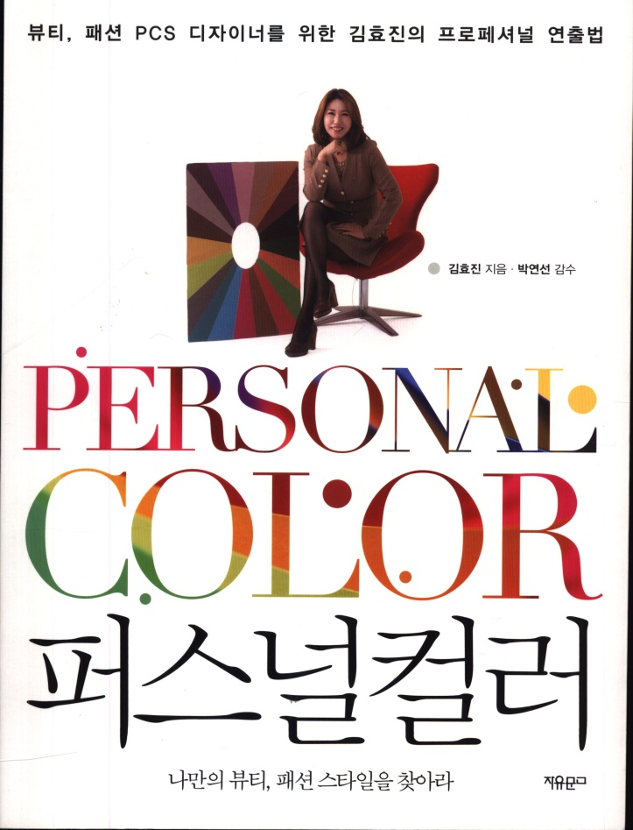
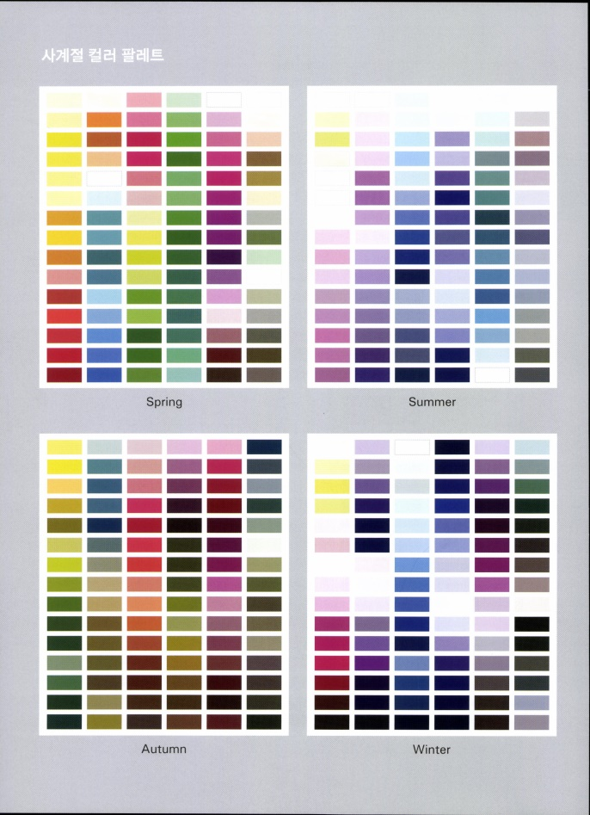
관련 도서와 인터넷 상의 퍼스널 컬러 별 색상표를 통한 데이터 추출

Slide 11
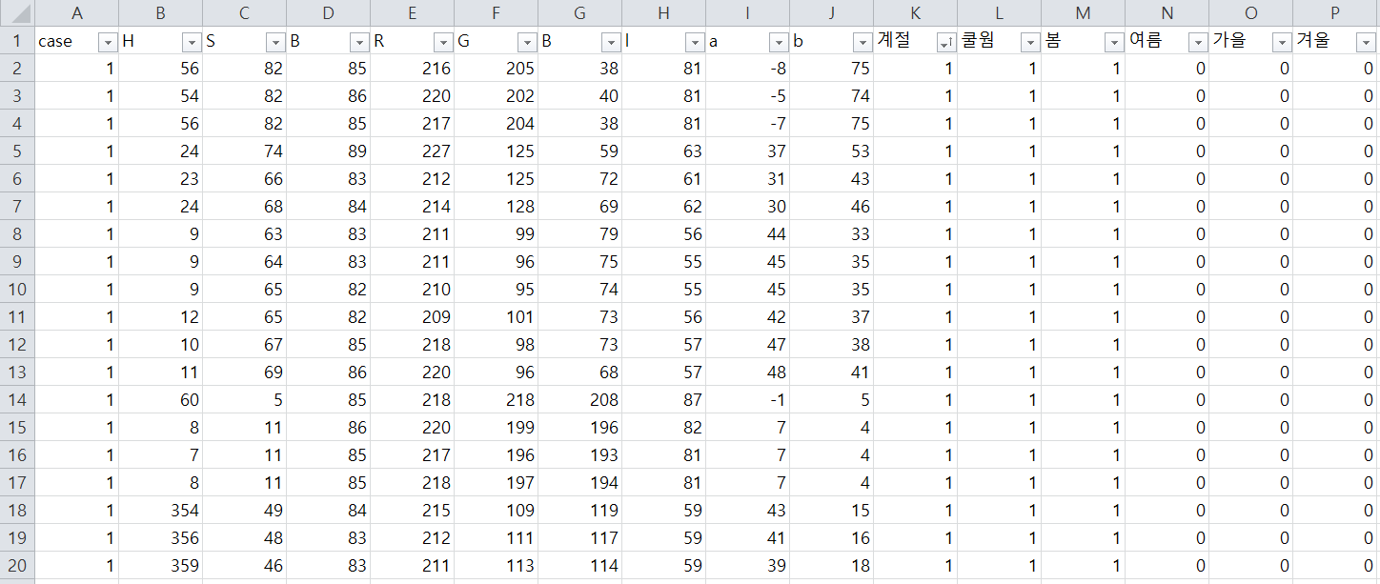
H,S,B와 R,G,B에 따라 계절별로 분류된 데이터 입력
약 450개의 데이터를 엑셀 Sheet에 입력

Slide 12
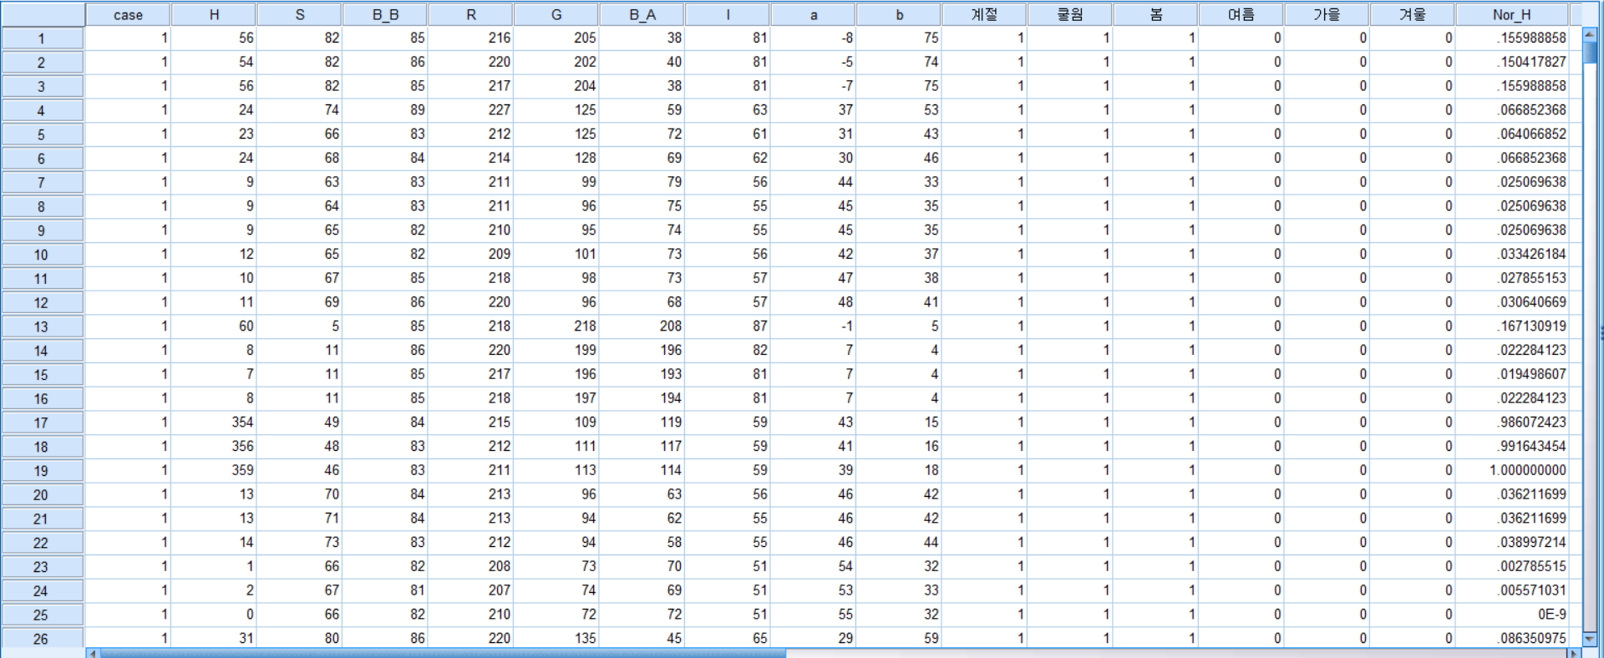
통계툴 SPSS에 엑셀의 데이터를 옮겨 분석 진행

Slide 13
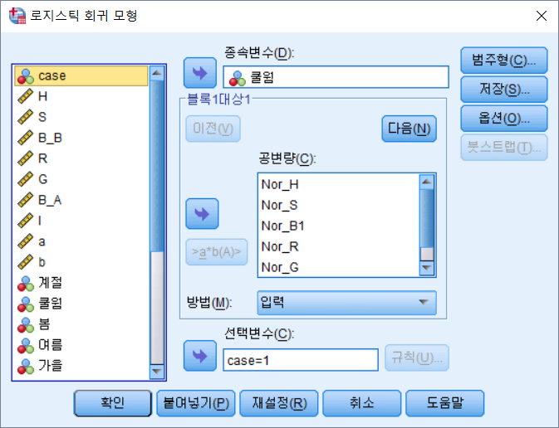
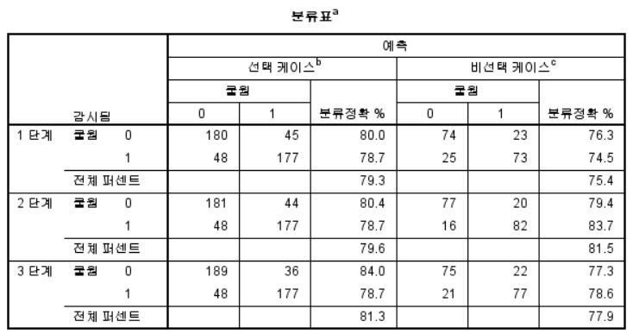
쿨웜을 종속변수로
‘로지스틱 회귀분석’을
이용하여 분석을 진행
분류 결과 test set에 대해
77.9%의 정확도를 보임

Slide 14
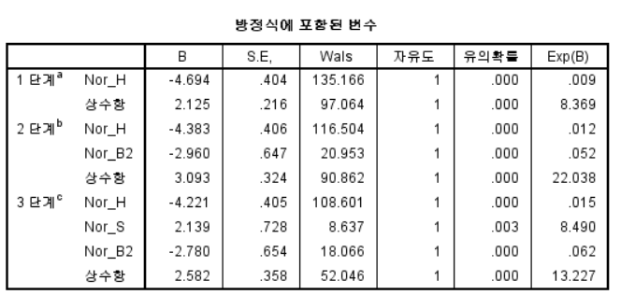
회귀식 도출
Z = Log(pi/(1-pi))
= -4.221 * Nor_H +2.139 * Nor_S -2.780*Nor_B2 +2.582
따라서 Pi(예측확률) = exp(Z)/(1+exp(Z))
Pi >= 0.5이면 예측 소속집단 1로 웜에 해당
Pi < 0.5 이면 예측 소속집단 0으로 쿨에 해당

Slide 15
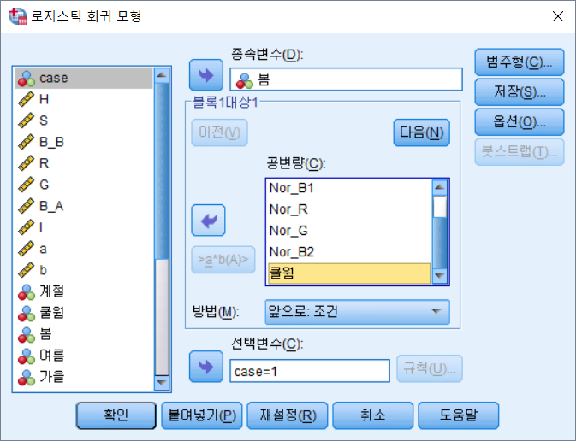
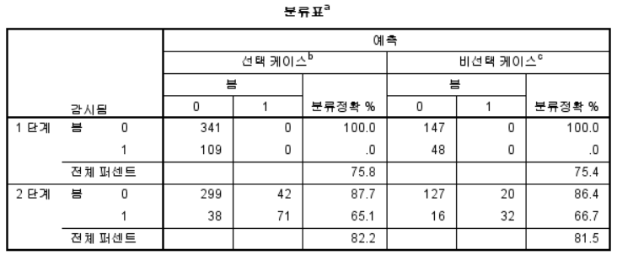
봄을 종속변수로 두고
‘쿨/웜’을 독립변수로
추가해서 분석을 진행
분류 결과 봄에 대해
81.5%의 정확도를 보인다

Slide 16
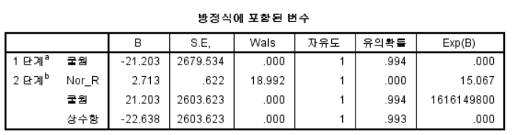
방정식에 포함된 변수를 활용해 회귀식을 도출한다
회귀식에서 도출한 Pi 값에 따라
Pi >= 0.5이면 봄
Pi < 0.5이면 가을
똑같은 방식으로 여름에 대한 pi 값을 구해 계절을 분류하는 모형을 만든다

Slide 17
“
TONE ME UP을
이렇게
사용해보세요!
”
Notes:
시연

Slide 18
“
Q & A
”

Slide 19
“
”
감사합니다

